Slide 1
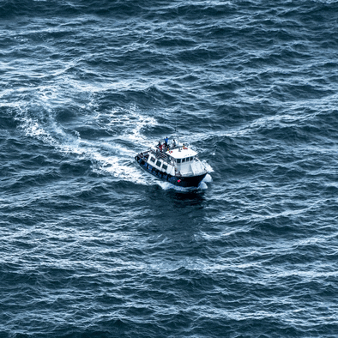
আজকের পাঠে সবাইকে স্বাগতম

Slide 2
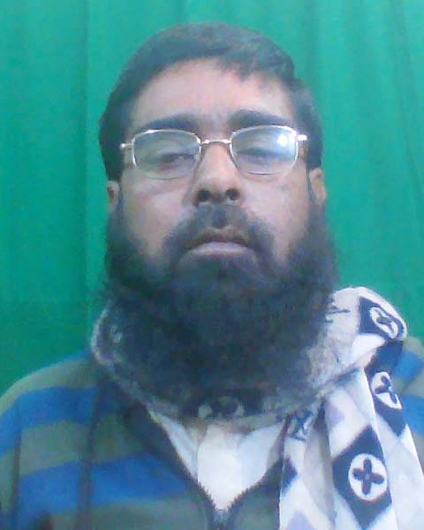
শিক্ষক পরিচিতি
মোহাম্মদ আবদুল হামিদ
প্রধান শিক্ষক ।
সেনগ্রাম পাড়া সরকারি প্রাথমিক বিদ্যালয় ।
পাংশা , রাজবাড়ী ।

Slide 3
পাঠ পরিচিতি
পঞ্চম শ্রেণি
প্রাথমিক গণিত
অধ্যায়- ৩
পাঠ শিরোনামঃ চার প্রক্রিয়া সম্পর্কিত সমস্যাবলি
পাঠ্যাংশঃ ২. বন্ধনীর ব্যবহার (পৃষ্ঠা-১৫)

Slide 4
শিখন ফল
১৪.৪.১ যোগ/ বিয়োগ ও গুন/ ভাগ সংক্রান্ত তিন স্তর বিশিষ্ট সমস্যার সমাধান করতে পারবে ।
১৪. ৪.২ যোগ ,বিয়োগ, গুণ ও ভাগের অনূর্ধ্ব তিনটি ব্যবহার করে তিন স্তরবিশিষ্ট সমস্যার সমাধান করতে পারবে।

Slide 5
আজকের পাঠ
চার প্রক্রিয়া সম্পর্কিত সমস্যাবলি

Slide 6
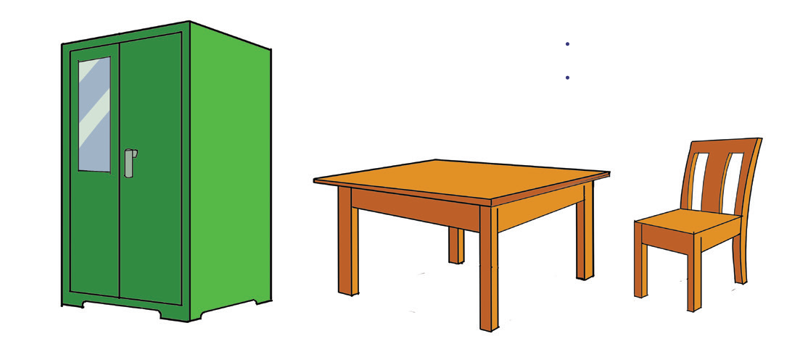
নিচের প্রশ্নটি মনোযোগ সহকারে পড়ি ও সমস্যাটির সমাধান খুঁজে বের করি।
প্রশ্নঃ
তারিক জসিম এবং হালিম একটি আসবাব পত্রের দোকানে গিয়েছিল তারা নিচের চিত্রে দেয়া মূল্য অনুযায়ী ১টি আলমারি ,২টি টেবিল এবং ৮টি চেয়ার কিনলো এবং মোট মূল্য তিন জন সমানভাবে ভাগ করে দিল। প্রত্যেকে কত টাকা করে দিল ?
৮৭০০ টাকা
২১০০ টাকা
৭৫০ টাকা

Slide 7
দেয়া আছে ,
একটি আলমারির মূল্য ৮৭০০ টাকা ।
একটি টেবিল এর মূল্য ২১০০ টাকা ।
একটি চেয়ারের মূল্য ৭৫০ টাকা ।
মোট মূল্য কত ?
প্রত্যেকে দিল কত ?
মোট মূল্য = আসবাবপত্রের একক মূল্য × আসবাবপত্রের সংখ্যা

Slide 8
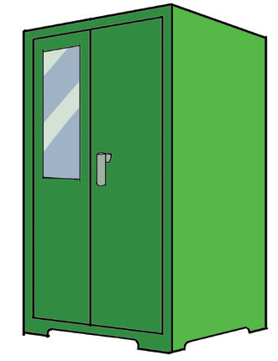
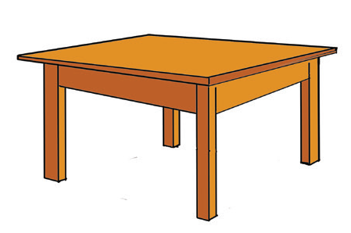
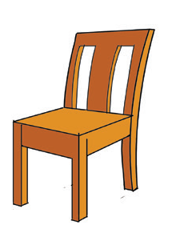
৮৭০০ × ১ = টাকা
২১০০ × ২ = টাকা
৭৫০ × ৮ = টাকা

Slide 9
প্রত্যেকের দেওয়ার পরিমান = ( মোট মূল্য ÷ মূল্য পরিশোধকারীর সংখ্যা)
বন্ধনী ব্যবহার করে উপরের প্রশ্নটিকে একটি গাণিতিক বাক্যে প্রকাশ করি এবং সমস্যাটি সমাধান করি।
কথায় গাণিতিক বাক্যটি হচ্ছেঃ
( মোট মূল্য = আলমারির একক মূল্য × সংখ্যা + টেবিলের একক মূল্য × সংখ্যা + চেয়ারের একক মূল্য × সংখ্যা ) ÷ ৩ জন
গাণিতিক বাক্যটি হচ্ছেঃ(৮৭০০×১+২১০০×২+৭৫০×৮) ÷ ৩ টাকা।

Slide 10
সমাধানঃ
( ৮৭০০ × ১ + ২১০০ × ২ + ৭৫০ × ৮ ) ÷ ৩ টাকা
= ( ৮৭০০ + ৪২০০ + ৬০০০ ) ÷ ৩ টাকা
= ১৮৯০০ ÷ ৩ টাকা
= ৬৩০০ টাকা
উত্তরঃ ৬৩০০ টাকা

Slide 11
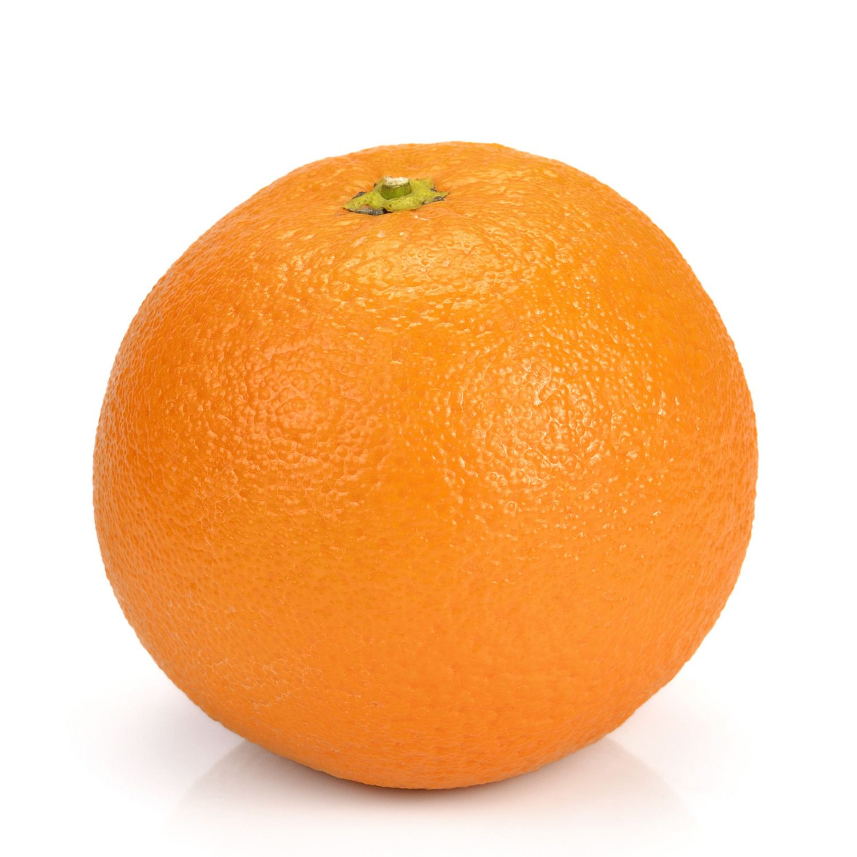
মূল্যায়ন
একক কাজঃ
নিচের প্রশ্নটি মনোযোগ সহকারে পড়ি ও সমস্যাটির সমাধান খুঁজে বের কর।
প্রশ্নঃ
তারিক জসিম এবং হালিম একটি ফলের দোকানে গেল । তারা নিচের চিত্রে দেয়া মূল্য অনুযায়ী ৬টি কলা ,৩টি কমলা এবং ৯টি আম কিনলো এবং মোট মূল্য তিন জন সমানভাবে ভাগ করে দিল। প্রত্যেকে কত টাকা করে দিল?
১০ টাকা
১২ টাকা
২৫ টাকা

Slide 12
তোমরা কি সমস্যাটির সমাধান করতে পারবে?
দেয়া আছে ,
একটি কলার মূল্য ১০ টাকা ।
একটি কমলার মূল্য ১২ টাকা ।
একটি আমের মূল্য ২৫ টাকা ।
মোট মূল্য কত ?
প্রত্যেকে দিল কত ?
মোট মূল্য = আসবাবপত্রের একক মূল্য × আসবাবপত্রের সংখ্যা

Slide 13
১০ × ৬ = টাকা
১২ × ৩ = টাকা
২৫ × ৯ = টাকা

Slide 14
প্রত্যেকের দেওয়ার পরিমান = ( মোট মূল্য ÷ মূল্য পরিশোধকারীর সংখ্যা)
বন্ধনী ব্যবহার করে উপরের প্রশ্নটিকে একটি গাণিতিক বাক্যে প্রকাশ করি এবং সমস্যাটি সমাধান করি।
কথায় গাণিতিক বাক্যটি হচ্ছে
( মোট মূল্য = কলার একক মূল্য × সংখ্যা + কমলার একক মূল্য × সংখ্যা +
আমর একক মূল্য × সংখ্যা ) ÷ ৩ জন
গাণিতিক বাক্যটি হচ্ছেঃ(১০×৬+১২×৩+২৫×৯) ÷ ৩ টাকা।

Slide 15
১০×৬ =৬০
১২×৩ =৩৬
২৫×৯ =২২৫
সমাধানঃ
(১০×৬+১২×৩+২৫×৯) ÷ ৩ টাকা
= ( ৬০ + ৩৬ + ২২৫ ) ÷ ৩ টাকা
= ৩২১ ÷ ৩ টাকা
= ১০৭ টাকা
উত্তরঃ ১০৭ টাকা

Slide 16
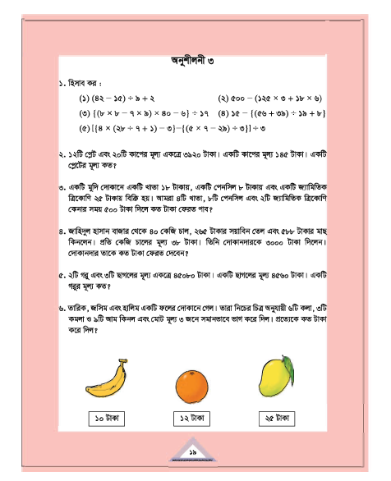
বাড়ির কাজঃ
তোমার পাঠ্য বইয়ের ১৯ পৃষ্ঠার সমস্যাগুলো সমাধান করে নিয়ে আসবে।

Slide 17
ধন্যবাদ

